Slide 1
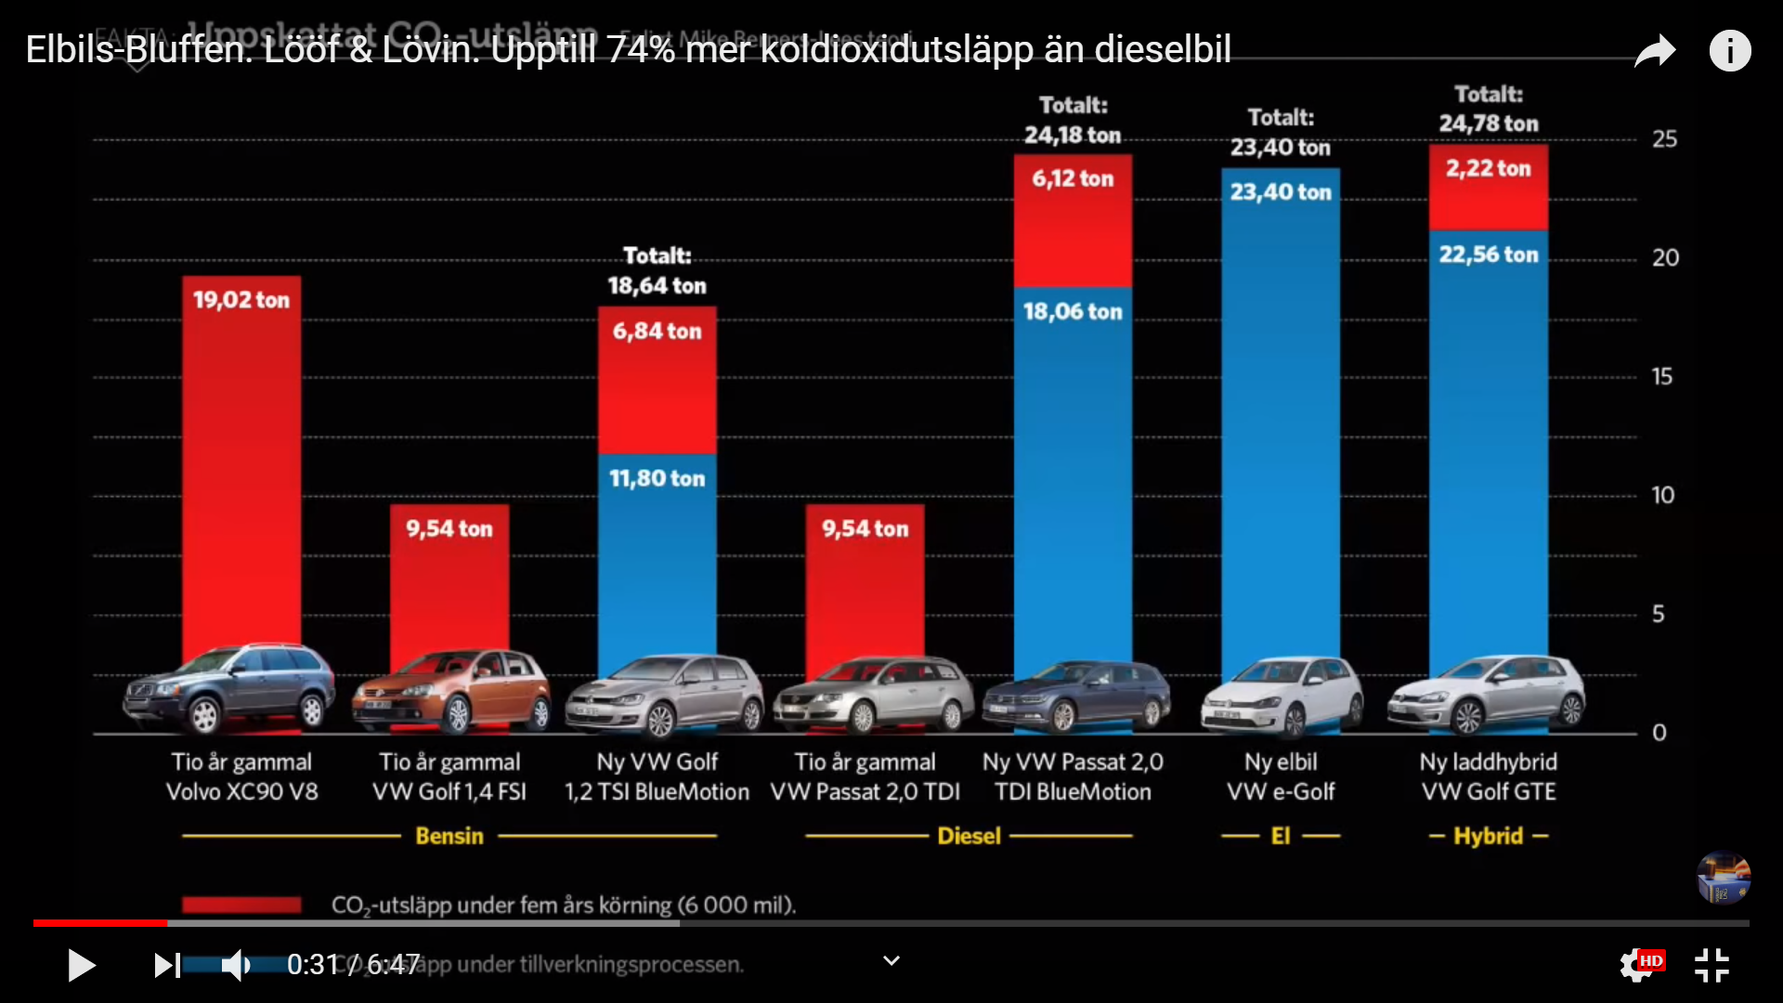
Elbils-bluffen!
Röd = CO2-utsläpp under 5 års körning (6000 mil). Blå = utsläpp under tillverkningsprocessen.
Min bil
Hyundai i40 Blue Diesel
113 gr CO2/km
= 6,78 ton/6000 mil
Förbrukar 0,47 L/mil
Årsmodell 2012
Kalle H.
Batterierna ger elbilar större koldioxidutsläpp än dieselbilar. Elbilens batteri är en klimatvärsting. Enligt beräkningar från Bloomberg New Energy Finance kommer industrin år 2021 ha kapacitet för att förse 10 miljoner elbilar med batteripack på 60 kWh. Tillverkarna kommer att finnas i Kina, Thailand, Tyskland och Polen – länder som fortfarande genererar en stor del av sin energi med fossila bränslen, som brunkol. Detta omkullkastar hela miljöekvationen kring elbilar. Med större batteripack riskerar produktionen att omintetgöra elbilens miljövinster. Det visar en undersökning från tyska konsultfirman Berylls Strategy Advisors, som Bloomberg har fått ta del av. Produktionen av ett tungt batteripack till en elbil kan generera upp till 74 procent mer koldioxid än den mängd som släpps ut vid bygget av en snål, konventionell bil. Detta förutsatt att batteriet produceras i en anläggning som drivs med elproduktion från fossil källa.

